Slide 1

Музеи, понятия, направления в искусстве
Дидактическая игра
Новоселова Валентина Прокопьевна, методист КРИПКиПРО

Slide 2
Правила дидактической игры
Ученики должны ответить на ряд вопросов. Каждый ответ будет приближать их к разгадке слова, «спрятанного» по вертикали (слайд с таблицей для ответов и управляющими кнопками называется «табло»)
Щелчком по номеру на «табло» появляется слайд с вопросом
Щелчком по слову «табло» (на слайде с вопросам) возвращаетесь на слайд «табло». Не отгадав слово, можно получить подсказку – эта первая буква, выделенная цветном
Щелчком на слово «ответ» появляется нужное слово

Slide 3
Правила игры
1
Э
СТАМП
ОТВЕТ
2
Р
ЕНЕССАНС
ОТВЕТ
3
М
ОЗАИКА
ОТВЕТ
Подсказка
4
И
МПРЕССИОНИЗМ
ОТВЕТ
5
Т
РИПТИХ
ОТВЕТ
6
А
БСТРАКЦИОНИЗМ
ОТВЕТ
Информационные источники
7
Ж
ИВОПИСЬ
ОТВЕТ
8
САНКТ-ПЕТЕРБУРГ
ОТВЕТ

Slide 4
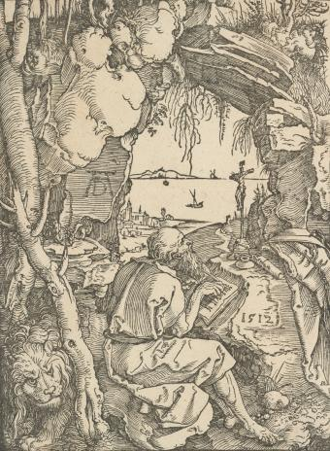
1
Оттиск с печатной формы.
Авторский, выставочный, коллекционный образец печатной графики
ТАБЛО

Slide 5
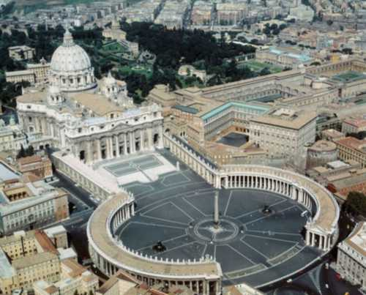
2
То же, что Возрождение
(время великих открытий, ярчайших талантов, создававших шедевры)
ТАБЛО

Slide 6
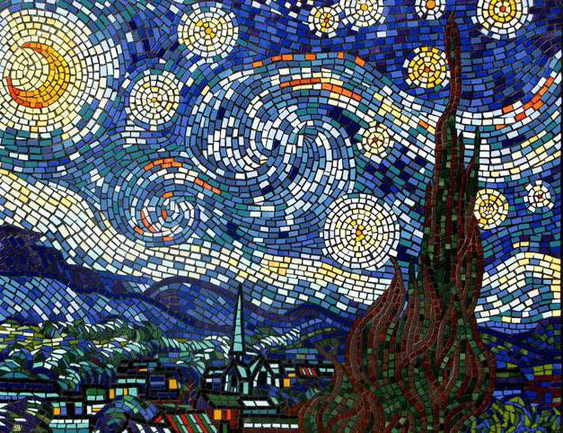
3
Изображения составляются из кусочков камней, смальты, керамики, дерева и др. материалов
ТАБЛО

Slide 7
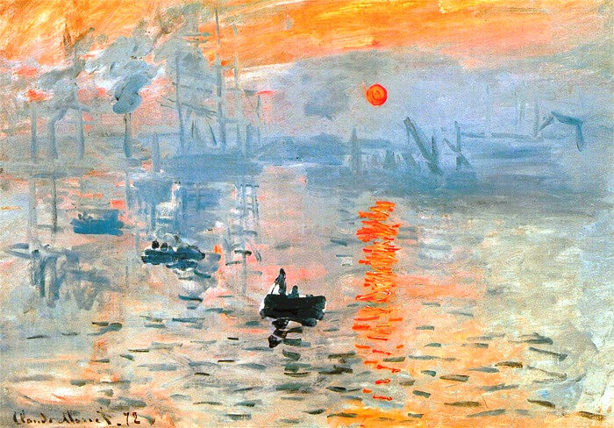
4
Направление в искусстве зародилось во Франции (конец XIX-начало XXвв.)
ТАБЛО

Slide 8
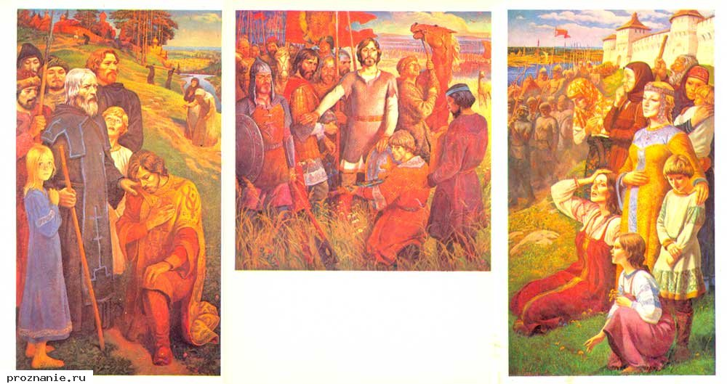
5
Произведение искусства, состоящее из трех самостоятельных частей на общую тему
ТАБЛО

Slide 9
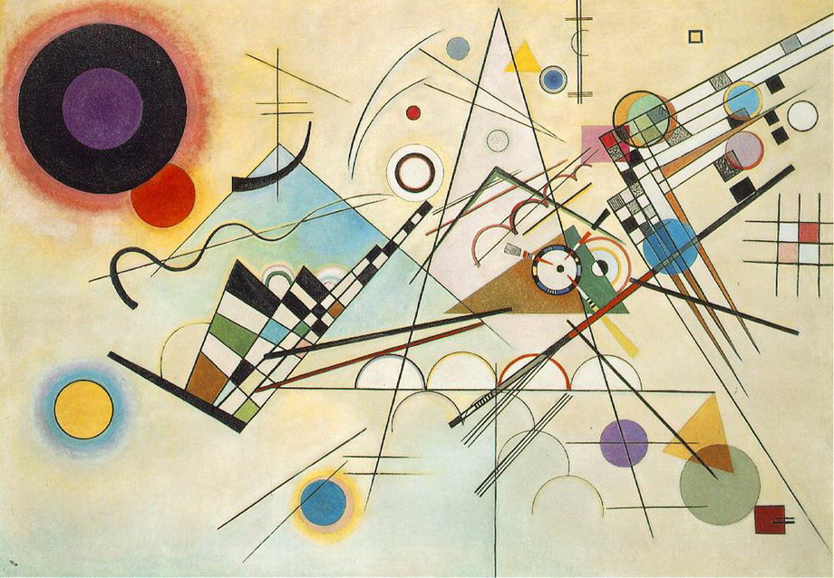
6
Направление в искусстве
ХХ в. Картины включают формальные элементы: линия, цветовое пятно, отвлеченная конфигурация
ТАБЛО

Slide 10
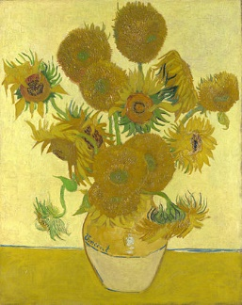
7
Вид изобразительного искусства, в котором главную роль
играет цвет
ТАБЛО

Slide 11
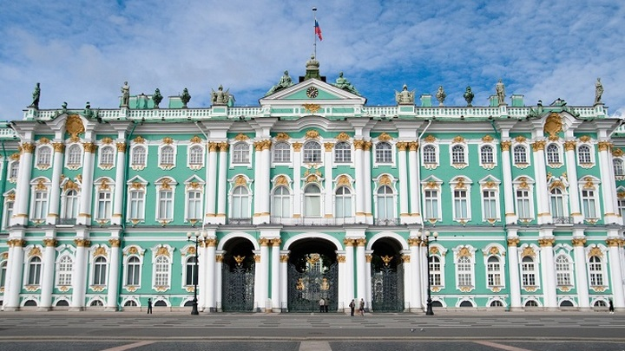
8
Город, в котором находится этот дворец
ТАБЛО

Slide 12
Информационные источники
Шаблон игры . Автор Г. О. Аствацатуров http://didaktor.ru/lyubopytnyj-shablon-didakticheskoj-igry-tainstvennoe-slovo
Эстамп. Альбрехт Дюрер «Св. Иероним в пещере» http://germanprints.ru/data/prints/durer/2400_jerome_in_cave/index.php:
Ренессанс. Собор святого Петра в Ватикане https://putidorogi-nn.ru/images/stories/evropa/vatikan/sobor_svyatogo_petra_2.jpg
Мозаика http://www.gomtpp.ru/wp-content/uploads/fgnmfgmf.png :
Импрессионизм. Клод Моне «Впечатление. Восходящее солнце» https://avatars.mds.yandex.net/get-pdb/750514/6b59087e-d3a5-4209-9126-1edfa2ae53dc/s1200
Триптих. Юрий Ракша «Поле Келеково» http://proznanie.ru/photo/image1315452162.jpg
Абстракционизм. Василий Кандинский «Композиция VIII» http://www.wassilykandinsky.ru/images/works/50.jpg
Животись. Ван Гог «Подсолнухи» https://upload.wikimedia.org/wikipedia/commons/thumb/4/46/Vincent_Willem_van_Gogh_127.jpg/350px-Vincent_Willem_van_Gogh_127.jpg
Эрмитаж https://cdn-st3.rtr-vesti.ru/vh/pictures/xw/199/751/8.jpg

